Slide 1
НИЯУ МИФИ
Компьютерная обработка сигналов и изображений
Лекция 1: Дискретизация и квантование. Типы сигналов и изображений.
Корнилов А.С., Сафонов И.В.
2023

Slide 2
Цель курса
Цель курса - изучение базовых понятий и методов цифровой обработки сигналов и изображений.
В результате освоения дисциплины студент должен:
Знать основные понятия, математический аппарат и методы цифровой обработки сигналов и изображений.
Уметь реализовывать изученные методы для написания программ на языке С++ и применять при решении типичных задач обработки сигналов и изображений.

Slide 3
Структура и содержание курса
Лекции
Основные понятия. Дискретизация и квантование. Типы сигналов и изображений.
Построение спектров сигналов и изображений. Алгоритмы БПФ. Кепстр.
Типы шумов. Построение гистограмм. Статистические характеристики одномерных и многомерных сигналов.
Классификация фильтров. АЧХ ФНЧ и ФВЧ. Свертка во временной/ пространственной и частотной областях.
Интерполяция сигналов и изображений. Корреляционный анализ. Автокорреляция.
Нелинейные фильтры подавления шумов.
Сегментация изображений. Соседство и связность. Разметка областей.
Операции математической морфологии.
Практические работы (программирование задач обработки сигналов и изображений на С++)
Зачет

Slide 4
Рекомендуемая литература
А.Б. Сергиенко “Цифровая обработка сигналов”, БХВ-Петербург, 2011.
С. Смит “Цифровая обработка сигналов. Практическое руководство для инженеров и научных работников”, ДМК-Пресс, 2018.
Р. Гонсалес, Р. Вудс “Цифровая обработка изображений”, Техносфера, 2012.
У. Прэтт "Цифровая обработка изображений" в 2-х книгах, Мир, 1982.

Slide 5
Замечание о терминах
В настоящее время нет устоявшихся русскоязычных названий для целого ряда терминов, причем не только новых, но и существующих уже десятки лет.
Например, co-occurrence matrix в [Павлидис 1986] и [Клетте 2019] называется матрицей совместной встречаемости, в [Прэтт 1982] - гистограммой второго порядка, в [Шапиро и Стокман 2006] - матрицей вхождений.
Поэтому для многих терминов в лекциях также приводятся англоязычные названия.

Slide 6
Аналого-цифровое преобразование
A
В аналоговом сигнале его амплитуда A, значение которой принадлежит непрерывному диапазону значений, непрерывно изменяется во времени t.
t
В дискретном сигнале его амплитуда A, значение которой принадлежит непрерывному диапазону значений, изменяется в дискретные моменты времени t, которые берутся с шагом дискретизации ∆t.
Частота дискретизации F=1/ ∆t.
A
∆t
t
A
В цифровом сигнале помимо дискретизации по времени t выполняется квантование амплитуды А с шагом ∆q. Количество уровней квантования равно 2 в степени числа бит для хранения одного отсчёта цифрового сигнала.
∆q
∆t
t

Slide 7
Типы одномерных сигналов

Slide 8
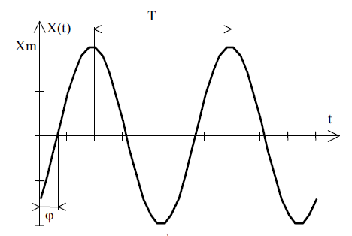
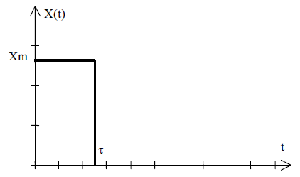
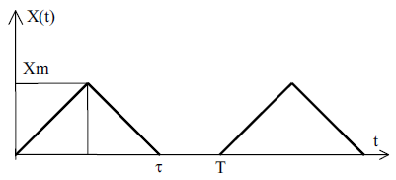
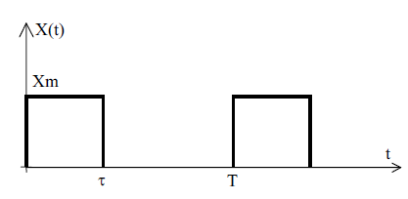
Детерминированный сигнал
Значения детерминированного сигнала в любой момент времени известны.
Элементарные детерминированные сигналы подразделяются на периодические и непериодические.
Синусоидальный сигнал
Единичный прямоугольный импульс
Периодические треугольные импульсы
Периодические прямоугольные импульсы

Slide 9
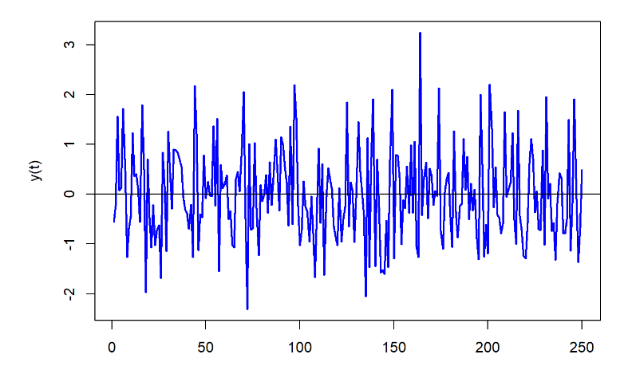
Случайные сигналы
Случайными (стохастическими) называются сигналы, конкретную форму протекания которых предсказать заранее невозможно. Можно лишь с определенными вероятностями предсказать диапазоны, в которых эти сигналы будут находиться в определенные моменты времени. Все характеристики таких сигналов являются статистическими.
У стационарных сигналов статистические характеристики не изменяются во времени.
Случайный стационарный сигнал называется эргодическим, если каждая его реализация, достаточно протяженная по времени, несет в себе полную информацию о всем ансамбле реализаций.

Slide 10
Хранение одномерных сигналов в памяти
Как одномерный массив целых (коды квантования) или действительных чисел (если уже преобразованы в физические величины). Дополнительно известна частота дискретизации, иногда начальное время.
Для построения графиков в csv – две колонки время и амплитуда.
Пример реализации заполнения CSV файла на С++:
double F = 10.; // частота дискретизации
int quantization_levels_num = 256; // количество уровней равномерного квантования
double quantization_min = -1., quantization_max = 1.;
uint8_t digital_signal[N_samples] = {...}; // коды квантования цифрового сигнала
const char csv_file_name[64] = "data.csv"; // имя файла для вывода
std::ofstream csv_file;
csv_file.open(csv_file_name);
csv_file << "time,signal\n"; // записать заголовки колонок
for (size_t i = 0; i < N_samples; ++i)
{
// перевод кода равномерного квантования в физическую величину
double signal_val = ((quantization_max - quantization_min) * \
double(digital_signal[i]) / (quantization_levels_num - 1)) + quantization_min;
// вывод через запятую значений колонок
csv_file << (i / F) << "," << signal_val << "\n";
}
csv_file.close();

Slide 11
Размерность и число каналов
Размерность сигнала:
одномерный – зависимость амплитуды от времени;
двумерный сигнал (изображение) – зависимость амплитуды от координаты на плоскости; если изображение изменяется во времени, то получается видео;
трёхмерное объёмное (вольюметрическое) изображение – зависимость амплитуды от координаты в 3D пространстве;
многомерное изображение – зависимость амплитуды от координаты в N-мерном пространстве.
Число каналов сигнала:
одноканальный;
стерео – двухканальный сигнал;
мультиканальный.

Slide 12
Цифровые изображения
Двумерный сигнал или изображение – массив (матрица) элементов, каждый из которых описывает цвет.
Элемент изображения называют пикселем или пикселом (pixel).
Для задания оттенка серого – яркости достаточно одного значения, но для цветных изображений каждый пиксель должен хранить, по меньшей мере, три значения (компоненты) в какой-либо цветовой системе, например, RGB.
Компоненты цвета для всего изображения называют цветовыми каналами.

Slide 13

Размер и глубина цвета
Размер изображения (image size) в пикселах определяется количеством строк или высотой (height) H и количеством столбцов или шириной (width) W.
W, pix
Глубина цвета (color depth) D обозначает количество битов необходимых для хранения информации о цвете пиксела; измеряется глубина цвета в битах на пиксел (bits per pixel, bpp).
H, pix
Если для описания цвета используется несколько цветовых компонент (каналов), например RGB, то для каждого канала существует количество битов на канал (bits per channel): Dr, Dg, Db

Slide 14
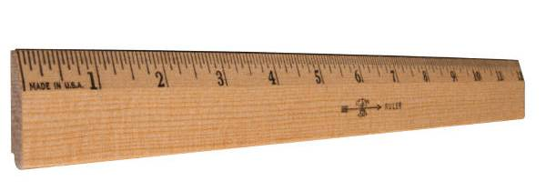
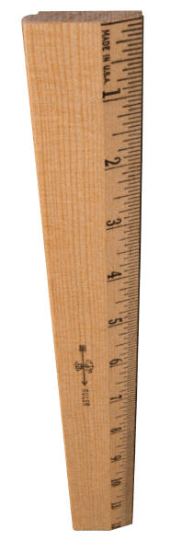
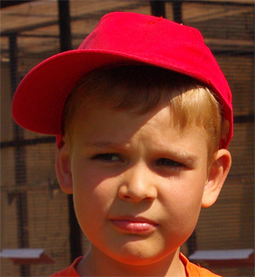

Разрешение
Разрешение (resolution) связывает размер изображения в пикселах с его реальными физическими размерами. Разрешение указывается в количестве пикселов, приходящихся на единицу длины, например, количество точек на метр или на дюйм.
Lh, м
Lv, м
H, pix
Горизонтальное разрешение:
Rh = W/Lh
Вертикальное разрешение:
Rv = H/Lv
W, pix
Rh == Rv, разрешение изотропно и у изображения “квадратный пиксел”
Rh != Rv, разрешение анизотропно и у изображения “неквадратный пиксел”

Slide 15
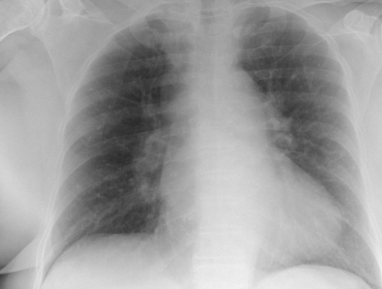
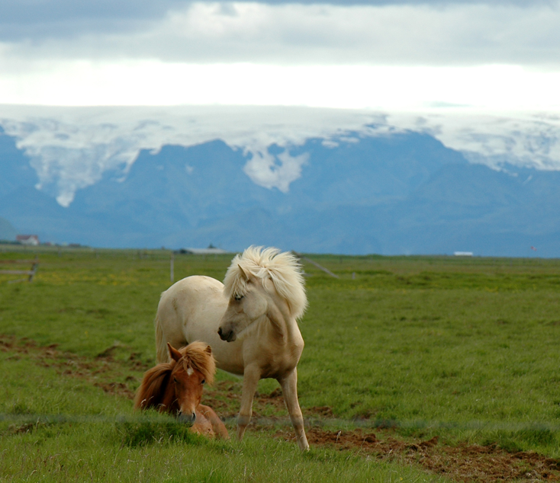
Типы изображений
В зависимости от способа кодирования информации о цвете пиксела и глубины цвета выделяют следующие типы изображений:
Бинарные (Black and White)
Полутоновые (Grayscale)
Палитровые (Indexed)
Цветные (Color)

Slide 16
Бинарные изображения
Пикселы бинарного изображения могут принимать только два значения: 0 и 1, которые обозначают черный и белый цвет (или наоборот). Иногда значения бинарных изображений рассматривают как логические величины, обозначающие состояние “выключено” / “включено” или “ложь” / “истина”. Глубина цвета D составляет 1 bpp.
Бинарные изображения используются в случаях, когда важна форма объектов или их расположение на изображении, а цвет объектов не представляет интереса. Бинарные изображения требуют минимального объема памяти. Например, в бинарных изображениях имеет смысл хранить отсканированные изображения текста и чертежей. Также бинарные изображения широко используются в качестве промежуточного способа хранения информации в сложных комплексных алгоритмах обработки изображений.

Slide 17
Полутоновые изображения
Полутоновым называют изображение, пикселы которого могут принимать одно из значений в диапазоне от 0 до 2^{D}-1, где D – глубина цвета. Значение обычно называют яркостью.
Обычно считают, что в полутоновом изображении хранятся градации серого цвета в диапазоне от черного до белого. Поэтому иногда полутоновые изображения называют серыми или изображениями в градациях (в шкале) серого.
В настоящее время на практике используют полутоновые изображения с D от 2 до 16 bpp. Наиболее широкое распространение имеют полутоновые изображения 8 bpp, каждый пиксел которых может отображать 256 градаций яркости (от 0 до 255).
С полутоновыми изображениями работают в том случае, когда необходима информация только о яркости, а сигналы цветности не представляют интереса, или информация о цветовых тонах изначально отсутствует.

Slide 18
Палитровые изображения
2
0
0
1
2
1
R
G
B
255
255
255
180
180
0
0
0
0
0
255
100
Палитра
В отличие от полутоновых изображений, в которых значение цвета непосредственно соответствует его яркости, в палитровых изображениях значения пикселов являются ссылками (индексами) в определенные строки карты цветов (color map) или палитры. Палитра является двумерным массивом, в столбцах которой расположены интенсивности цветовых составляющих, а количество строк, т.е. количество различных цветов в изображении, меньше либо равно 2^{D}.
Палитровые изображения выгодно использовать в том случае, когда необходимо сократить объем памяти для хранения цветных данных, при этом частью оттенков можно пренебречь, или цветные изображения изначально используют относительно малое количество цветов.

Slide 19
Цветные изображения
Цветными называют изображения, пикселы которых непосредственно хранят информацию об интенсивности цветовых компонент. Каждый пиксел имеет не одно значение, а как минимум 3, в зависимости от используемой цветовой системы (цветового пространства, color space). Эти изображения содержат полную информацию о цвете, но для хранения требуют значительных объемов памяти.
Для цветовой системы RGB наиболее широкое распространение получили цветные изображения с глубиной цвета 24 bpp (8:8:8 bits per channel). Также встречаются цветные изображения с глубиной цвета 15 bpp (5:5:5), 16 bpp (5:6:5), 30 bpp (10:10:10), 36 bpp (12:12:12).
Цветные изображения следует использовать в том случае, когда нельзя терять информацию об оттенках цвета, например, при обработке и печати фотографий и иллюстраций в полиграфии.

Slide 20
Иные способы разбиения изображений на типы
Существует еще множество способов классификации изображений по типам.
Изображения
Статические (still),
фотографии (photo)
Динамические (movie),
видео (video)
Изображения
Несжатые
Сжатые (compressed)
Без потерь (lossless)
C потерями (lossу)

Slide 21
Хранение изображений в памяти
Существует несколько вариантов хранения изображений в памяти.
Cтроки пикселов в памяти расположены друг за другом подряд без промежутков. Пикселы в строке идут слева направо, строки сверху вниз.
Для повышения эффективности обработки адрес каждой строки изображения может быть выровнен на 4, или 8, или 16, или 32, или 64 байта. Это достигается путем дополнения каждой строки (padding) необходимым количеством незначащих (часто нулевых) байтов.
При хранении цветных изображений компоненты цвета пиксела часто располагают в соседних ячейках памяти, изображение хранят в формате RGBRGB… или BGRBGR… (тройками или триплетами). Для повышения эффективности работы с памятью каждый пиксел может занимать 32 или 64 бита. Дополнительные биты используют для служебных целей или не используют и обозначают каналом А. Изображение тогда хранится в RGBA формате (четверками).

Slide 22
Обращение к пикселам изображения
Несмотря на то, что изображение является по крайней мере двумерным массивом, с точки зрения программной реализации на С/C++ целесообразно работать с ним как с массивом одномерным. Для примера рассмотрим функцию вычисления средней яркости для полутонового изображения 8 bpp, строки выровнены, и каждая занимает iWidthBytes байт.
int AverageBrightness4Gray8bpp(const unsigned char* pbImg, int iHeight,
int iWidth, int iWidthBytes)
{
unsigned long ulSum = 0;
for (int y = 0; y < iHeight; ++y)
{
for (int x = 0; x < iWidth; ++x)
{
ulSum += pbImg[y*iWidthBytes + x];
}
}
return (int)(ulSum/(iHeight*iWidth));
}

